Slide 1
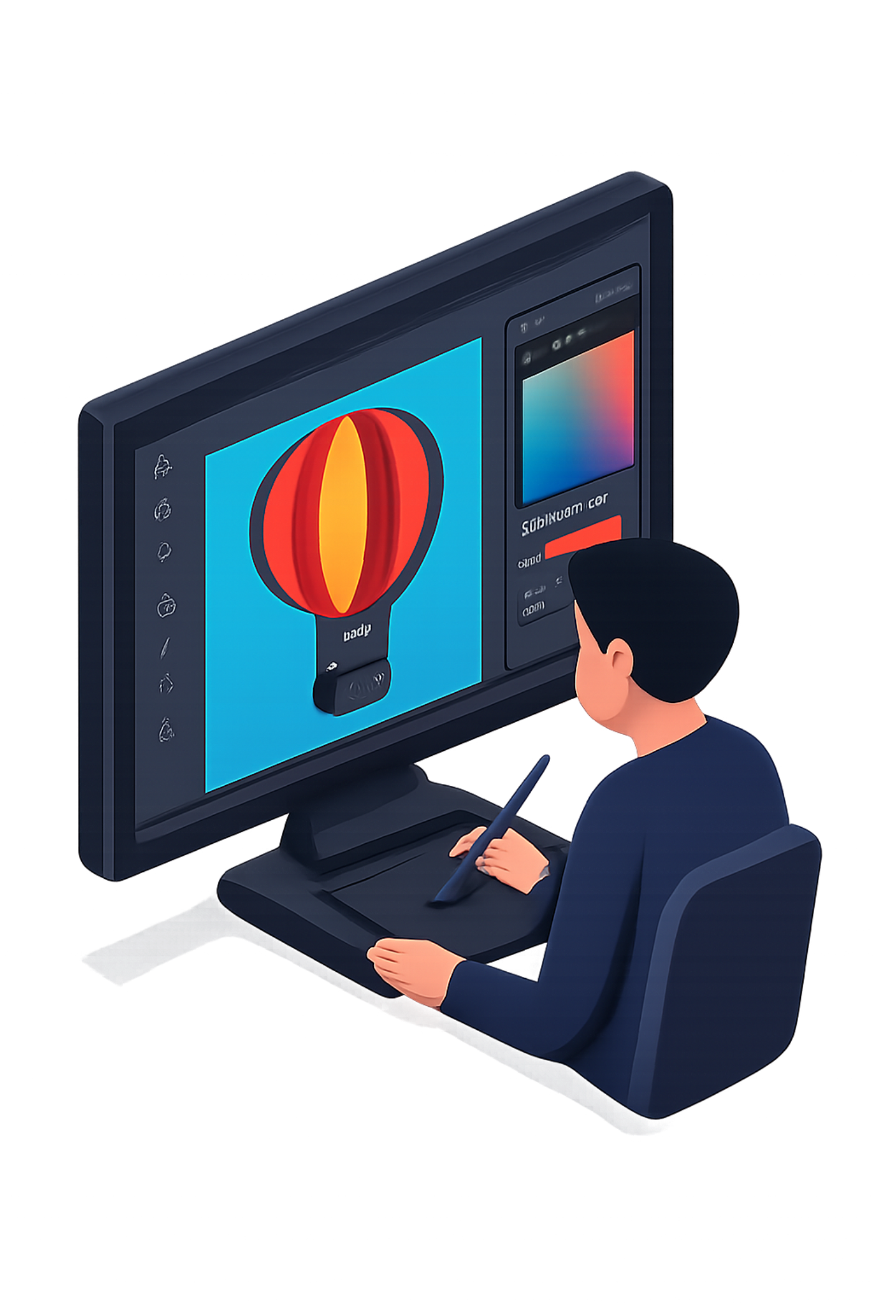
Photoshop: Maestría en Cambio de Color y Clonación
Domina las herramientas más poderosas de retoque fotográfico profesional y transforma cualquier imagen con precisión y creatividad.
Mg. Nelson Smith Huanca Torres

Slide 2

El Poder de la Selección
Antes de retocar, es fundamental aislar el área de trabajo. Una selección precisa garantiza que los cambios afecten solo a los píxeles deseados, sin alterar el resto de la imagen.
🎯 Lazo Magnético
📂 Capas de Protección
Ideal para bordes complejos. Sigue automáticamente los contornos del objeto seleccionado.
Trabaja siempre sobre capas duplicadas para preservar la imagen original intacta.
✂️ Aislamiento
Selecciona con precisión para aplicar ajustes localizados sin afectar zonas adyacentes.
Mg. Nelson Smith Huanca Torres

Slide 3
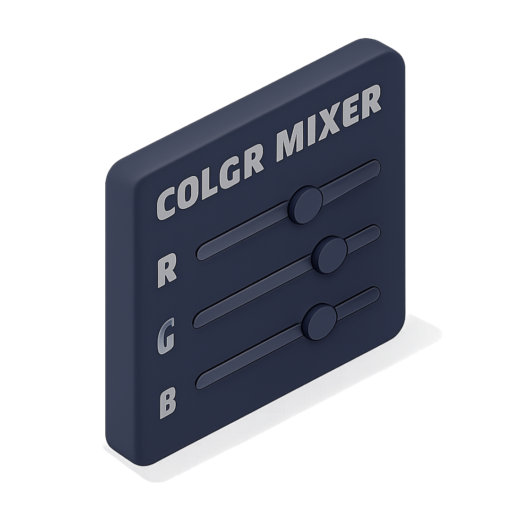
Técnicas de Cambio de Color (I)
Ajustes Directos
Accede a Imagen > Ajustes > Mezclador de Color para modificar los canales de color de forma precisa y controlada.
Balance de Color
Opacidad de Capas
Ajusta los canales rojo, verde y azul para corregir dominantes cromáticas.
Reduce la opacidad para integrar los cambios de color de forma sutil y natural.
Mg. Nelson Smith Huanca Torres

Slide 4
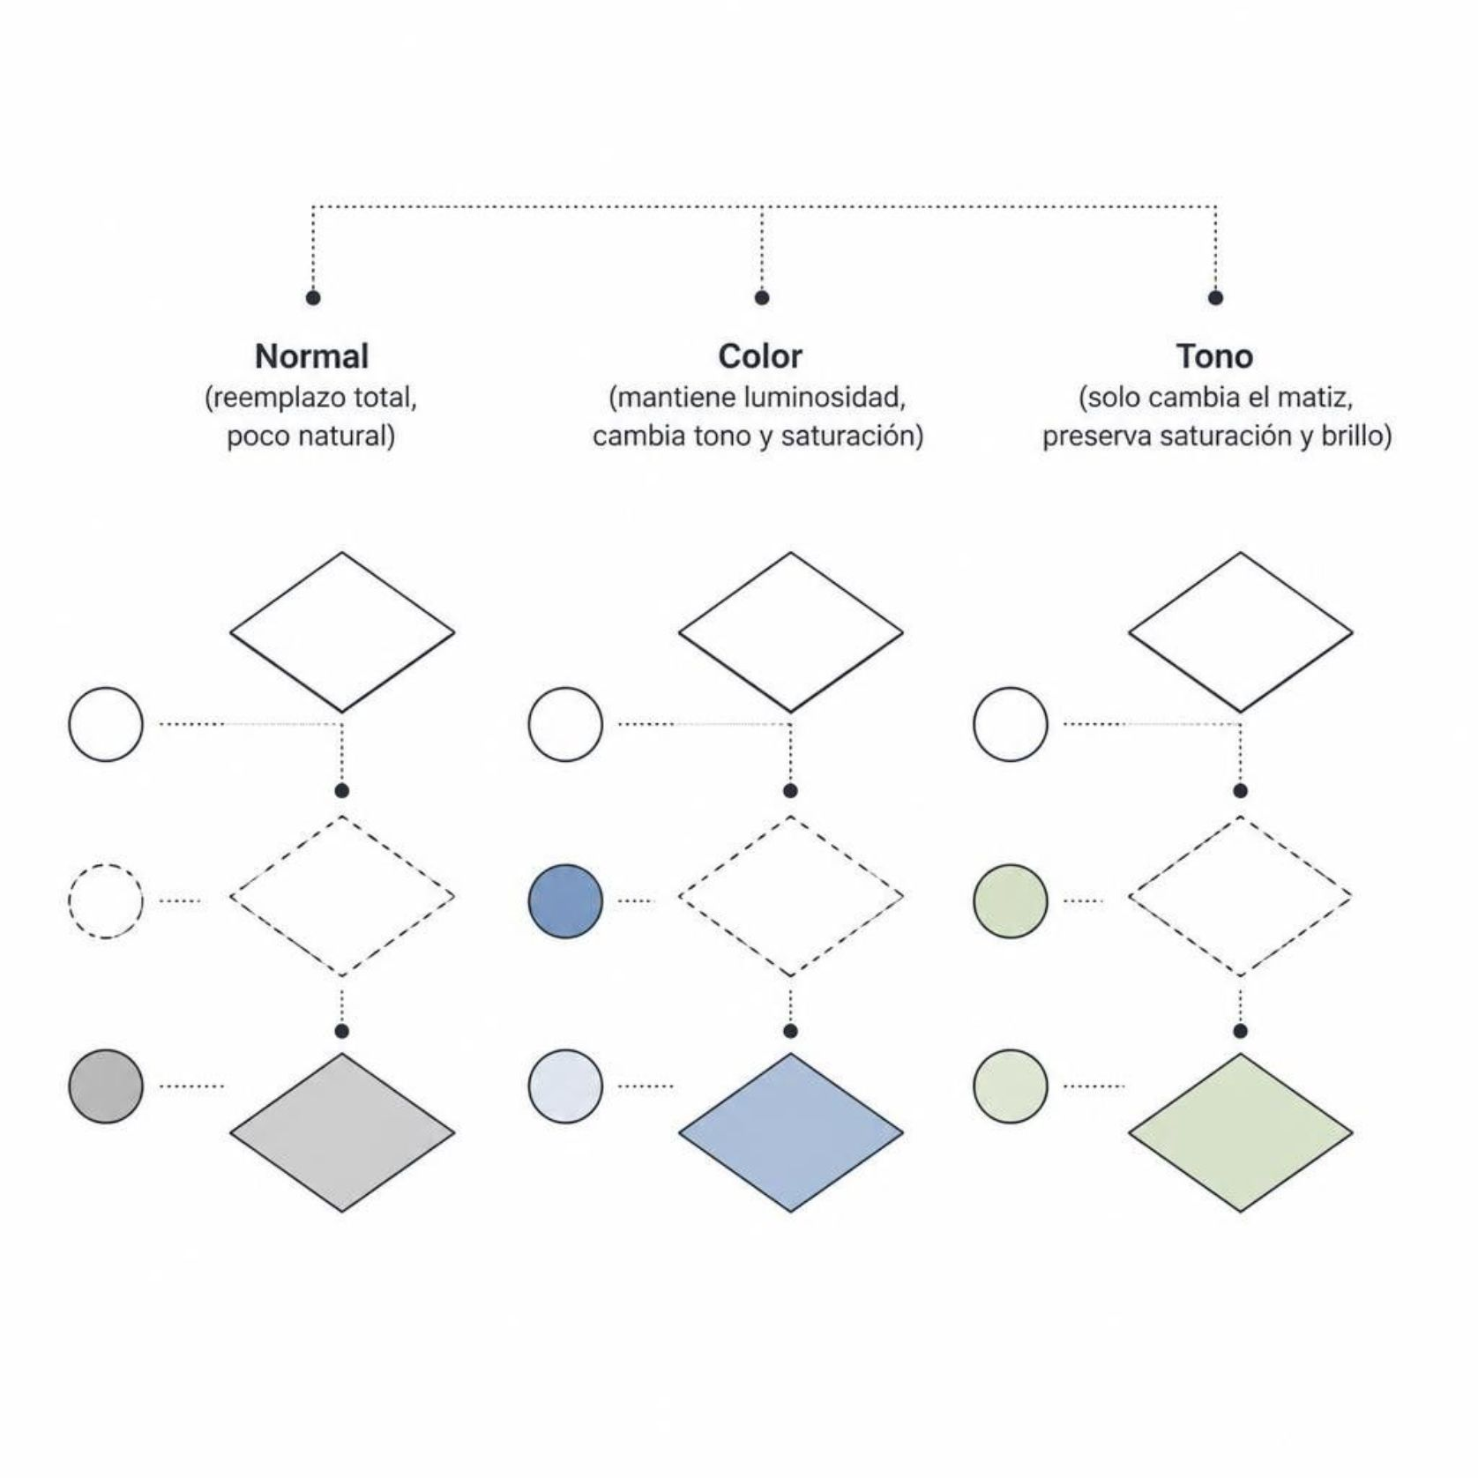
Técnicas de Cambio de Color (II)
Sustitución Inteligente de Color
La herramienta Sustitución de Color permite reemplazar un tono específico sin afectar el resto de la imagen. Ajusta la tolerancia para controlar cuántos píxeles similares se ven afectados.
Mg. Nelson Smith Huanca Torres
Tolerancia
Modos de Fusión
Controla el rango de píxeles que se verán afectados por el cambio.
Usa Color o Tono para obtener resultados naturales y coherentes.

Slide 5
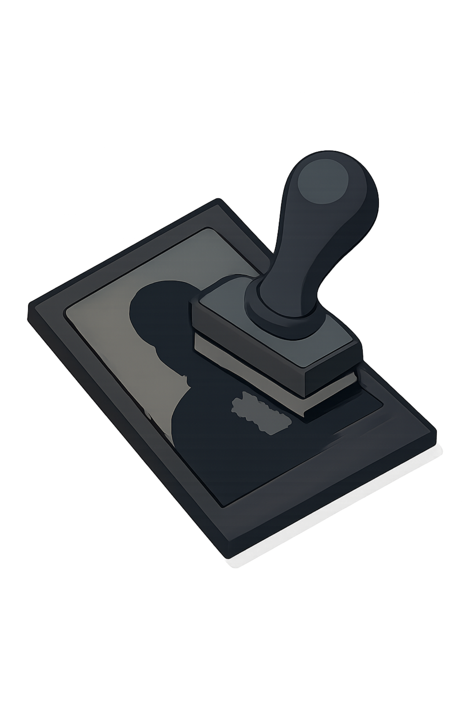
El Arte de la Clonación
El Tampón de Clonar es la herramienta esencial para copiar texturas y patrones de una zona a otra. Su dominio separa al aficionado del profesional.
01
02
Define el punto de muestra
Aplica la clonación
Pulsa Alt + clic sobre el área que quieres copiar como referencia.
Pinta sobre la zona a corregir; el tampón replica píxel a píxel.
03
Ajusta manualmente
El tampón no ajusta brillo ni contraste automáticamente: corrige a ojo.
Mg. Nelson Smith Huanca Torres

Slide 6

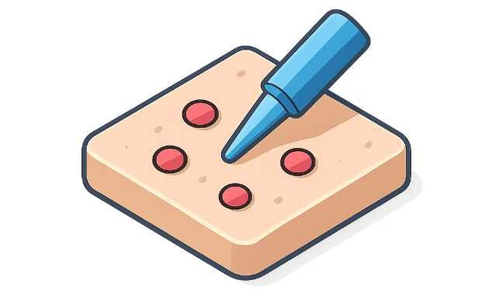
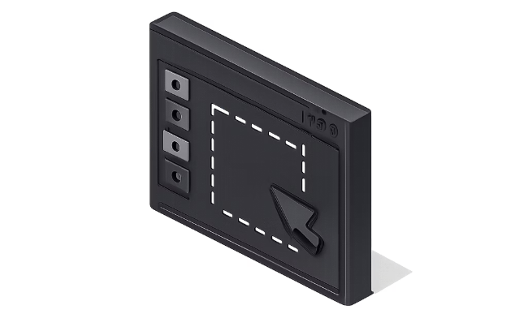
Herramientas de Corrección Avanzada
Pincel Corrector
Pincel Corrector Puntual
Herramienta Parche
Mezcla automáticamente textura, brillo y color del área de muestra con la zona objetivo para resultados imperceptibles.
No requiere punto de muestra. Ideal para imperfecciones rápidas como granos, manchas o polvo en la imagen.
Selecciona un área y arrástrala a una zona limpia. Perfecta para corregir regiones complejas de forma rápida.
Mg. Nelson Smith Huanca Torres

Slide 7

Restauración y Reconstrucción
Recupera fotografías dañadas
Photoshop permite eliminar manchas, roturas y huecos en fotografías antiguas o deterioradas con resultados sorprendentes.
Movimiento con detección de contenido
Corrección de ojos rojos
Reubica elementos de forma inteligente rellenando el espacio vacío automáticamente.
Retoque específico con un solo clic para corregir el efecto de flash en retratos.
Mg. Nelson Smith Huanca Torres

Slide 8


Flujo de Trabajo Profesional
Un flujo de trabajo ordenado y no destructivo es la clave para editar con libertad y revertir cambios sin perder horas de trabajo.
Capas
Acoplar
Trabaja en capas duplicadas siempre
Consolida cambios al finalizar
Historial
Gestiona el historial para revertir
💡 Regla de oro: Nunca trabajes directamente sobre la capa de fondo. Duplica siempre antes de empezar a retocar.
Mg. Nelson Smith Huanca Torres

Slide 9
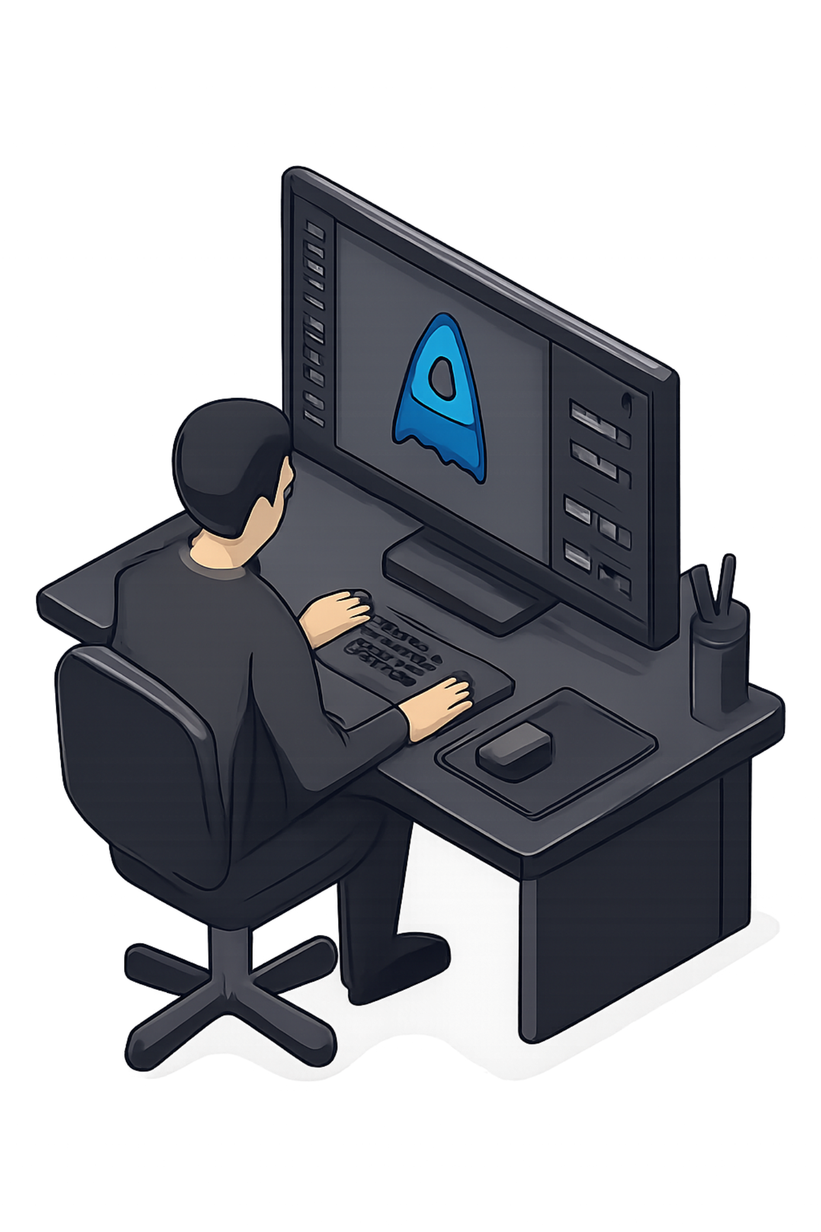
Consejos de Experto
1
2
Combina herramientas
Ajusta los bordes
El tampón de clonar y la herramienta parche se complementan perfectamente. Úsalos juntos para resultados más naturales.
Usa la herramienta Borrador con opacidad reducida para suavizar los excedentes y eliminar bordes duros.
3
Trabaja en la capa correcta
Verifica siempre en qué capa estás antes de aplicar cualquier herramienta. Un error de capa puede arruinar horas de trabajo.
Mg. Nelson Smith Huanca Torres

